Slide 1
Написання проектів

Slide 2
Мета написання екологічних проектів?

Slide 3
Грант – це безповоротні кошти, які присуджуються організаціям та особам для здійснення діяльності, яка є неприбутковою та прописана у пропозиції, затвердженій грантонадавачем.

Slide 4
З чого починати?

Slide 5
Проект — це комплекс заходів, які здійснюються для досягнення чітко визначених цілей впродовж відведеного часу і за допомогою призначених на це фінансових ресурсів (бюджету).

Slide 6
Проект лише тоді має шанси на успіх, коли він логічний, завдання проекту відповідають меті, засоби реалізації - завданням, коли управління - просте й ефективне, бюджет - реальний.

Slide 7
Характерними особливостями проекту, що відрізняють його від інших видів діяльності, є:

Slide 8
Орієнтованість на ціль

Slide 9
Визначена тривалість

Slide 10
Неповторність

Slide 11
Високий ступінь складності

Slide 12
Кожен проект має свій власний виділений - бюджет, - колектив виконавців, обраних для реалізації проекту, - відповідні матеріальні ресурси.

Slide 13
Інші риси проекту
однозначне визначення цільових груп і кінцевих бенефіціарів;
• чітко визначені знаряддя координації, управління і фінансування;
• наявність системи моніторингу та оцінювання;
• відповідне
фінансове та
економічне
обґрунтування.

Slide 14
Для досягнення успіху в пошуку фінансової підтримки необхідно:
• орієнтуватися в процесі подачі заявок на одержання грантів;
• знайти придатні фінансові джерела і провести їх аналіз;
• за допомогою
професійно складеної
заявки переконати донора
в тому, що фінансувати
необхідно саме вас.

Slide 15
Проект, який заслуговує фінансування, має бути:
ясним і чітким — містити точні описи видатків, на які потрібне фінансування, та опис робіт, що будуть виконуватися вашою організацією;
достовірним — містити фактичні матеріали: таблиці, якщо потрібно, схеми та інші матеріали;
важливим — як для вашої організації, так і для розв’язання тієї проблеми, на яку даний про- ект спрямований. Довгостроковий ефект від проекту може бути додатковим привабливим чинником;
ефективним — результат проекту має приносити суттєву суспільну користь;
реалістичним — пропонована робота має бути здійсненною. Необхідно оцінити наявні (або очікувані) ресурси, а також те, наскільки запланована діяльність їм відповідає;
економічним — мати високий результат при малих витратах «донора»;
актуальним — по можливості сприяти вирішенню нагальних соціальних проблем сьогодення;
відповідати інтересам донора та його благодійній політиці.

Slide 16
Проект має бути зрозумілим для зовнішнього сприйняття експертами, які повинні оцінити його за цілою низкою показників, що традиційно використовуються для цього фахівцямиоцінювачами.
Проект має сприяти
розв’язанню
конкретної соціальної
проблеми.

Slide 17
Основними показниками при оцінці проектних заявок звичайно є:
актуальність проблеми;
зрозумілість і логічність викладу;
реалістичність, доцільність і раціональність запропонованого рішення;
обґрунтованість і економічність запропонованих видатків;
досяжність, соціальна значимість, стабільність очікуваних результатів та ін.

Slide 18
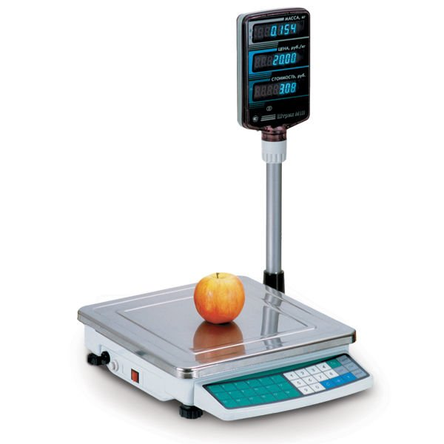
Чітко поставлена проблема може бути визначена за допомогою таких основних аспектів або характеристик:
Сутність або зміст.
Організаційна або географічна локалізація.
Тимчасова перспектива.
Абсолютна і відносна величина.
Наслідки.
Спроби вирішення проблеми.

Slide 20
Зацікавлені сторони (стейкхолдери) — це особи чи організації, які можуть безпосередньо чи опосередковано, позитивно чи негативно впливати на проект або відчувати його вплив.
1) На кого проект може мати вплив?
2) Хто може впливати на проект? Чия активна підтримка має істотне значення для успіху проекту?
3) Хто може допомогти у процесі реалізації проекту?
4) Хто може вбачати у проекті загрозу для своїх інтересів?
5) Кого бажано залучити до участі у проекті?

Slide 21
Пошук потенцыйного донора

Slide 22
Основні характеристики донора, на які варто звернути увагу
напрямки фінансування – найбільш загальні сфери діяльності;
географія інтересів – регіони, в яких донор фінансує певні ініціативи;
тип одержувачів грантів;
пріоритети конкурсу;
періодичність конкурсу;
необхідність співфінансування.

Slide 23
Інформаційні джерела грандрайтингу
Офіційні сайти донорських організацій;
Сервісні організації.

Slide 24
Початок роботи над проектною заявкою

Slide 25
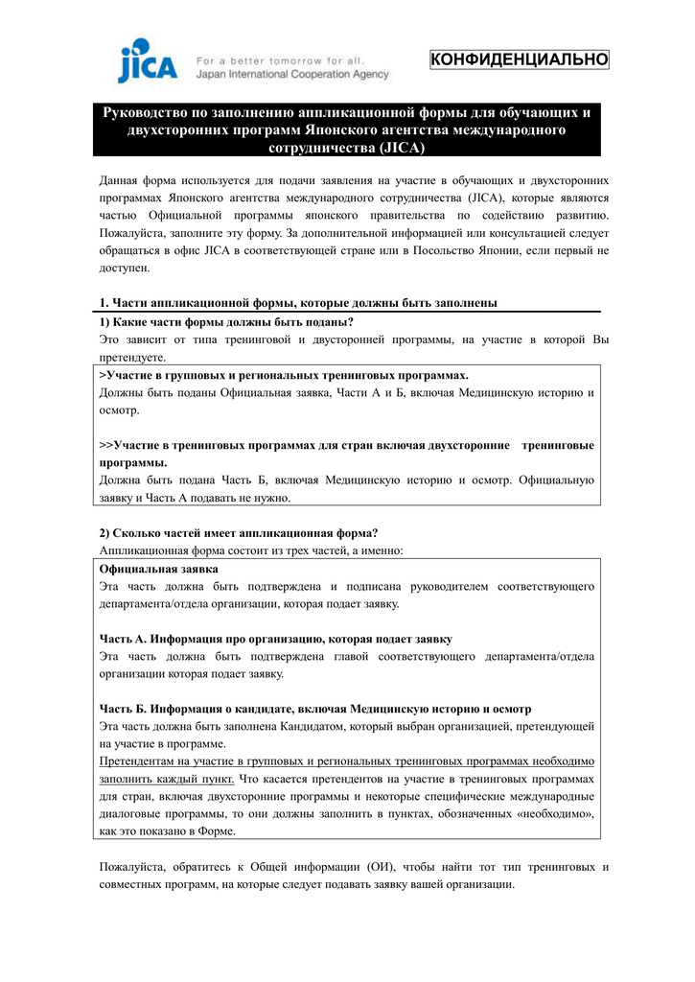
Титульний аркуш

Slide 26
Назва проекту
має бути короткою (не більше 10 слів), передавати головну ідею проекту і бути «помітною», щоб відразу привернути увагу.
Діти вулиці
Діти вулиці. Апробація нових методик соціалізації бездоглядних підлітків.

Slide 27
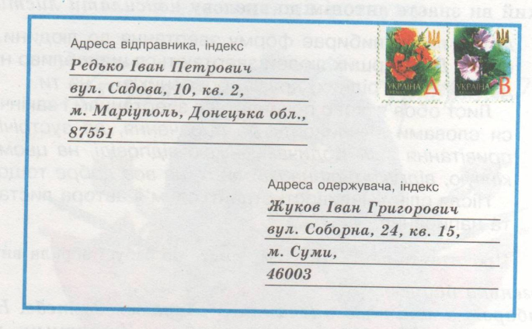
Організація-заявник
назва організації, яка виконує проект, її адреса, телефон, факс і номер розрахункового рахунку.
Якщо організація має свій сайт, або офіційну сторінку в соціальних мережах — вкажіть їх.

Slide 28
Організацїї-партнери
Державні, комунальні установи або неурядові організації, які братимуть участь у виконанні проекту, їх повне найменування та адреси.

Slide 29
Керівник проекту
вказується ПІБ, звання, посада в організації, адреса, телефони, номер факсу, адреса електронної пошти та ін.

Slide 30
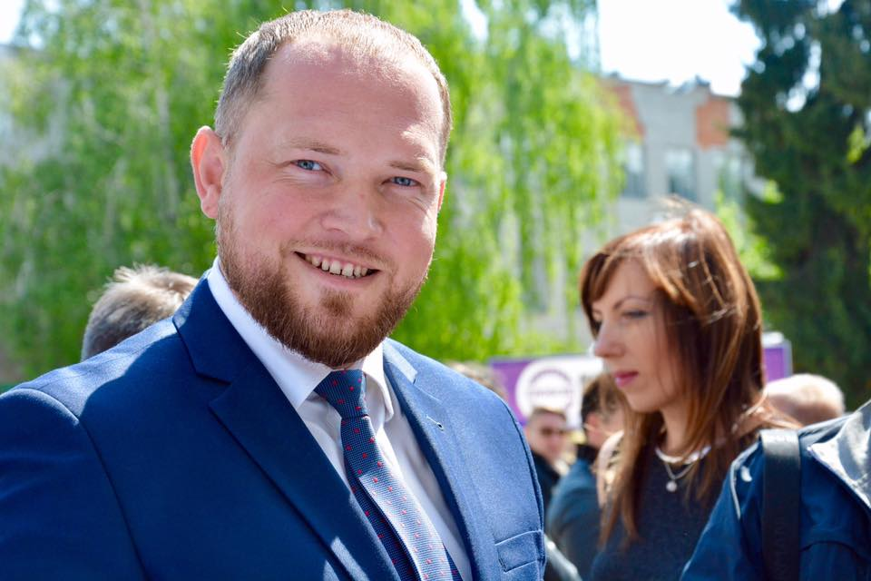
Керівник організації

Slide 31
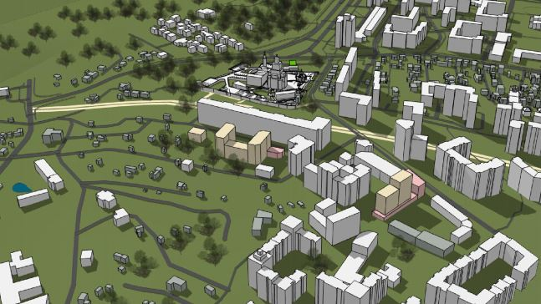
Географія
вказується територія, де буде здійснюватися реалізація проекту: село, селище, місто, район, область, кілька областей і т. д.

Slide 32
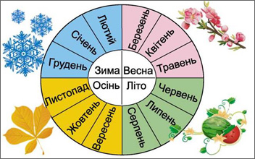
Строк виконання проекту
Обчислюється в місяцях і зазвичай займає не більш одного року.

Slide 33
Вартість проекту
тут вказується необхідний обсяг фінансування на весь строк або на перший рік виконання проекту (в якій валюті складати бюджет звичайно вказує донор).
Крім того, потрібно вказати повну вартість проекту (включаючи ваш власний внесок і кошти, отримані з інших джерел, не за- боронених законодавством україни).

Slide 34
Анотація — короткий виклад основної суті проекту.
Рекомендований обсяг:
• для скороченої заявки (концепції проекту) — 1 абзац (3–10 рядків);
• для повної заявки — 1 сторінка (200–300 слів).
Анотація — це шанс
переконати донора у
вагомості та привабливості
проекту.

Slide 35
Анотація має включати принаймні одне речення:
про організаціюзаявника і про її колишні досягнення (хто буде виконувати проект);
про термін виконання і територію проекту (коли і де буде виконуватись проект);
про проблему (чому потрібний даний проект);
про мету і завдання проекту (що вийде в результаті);
про методи та ресурси (як буде виконуватися проект);
про повну вартість проекту, власний внесок заявника та запитувану від донора суму
(скільки потрібно грошей).

Slide 36
Вступ (Introduction)
Рекомендований обсяг вступу – 0,5–2 сторінки
Основна мета –
обгрунтувати чому саме
Ви можете вирішити дану
проблему

Slide 38
Постановка проблеми (Problem Statement)

Slide 39
Мета і завдання проекту (project goal and objectives)
Мета або загальна ціль проекту (goal) – це загальна декларація того, що має
бути зроблено. Вона описує призначення проекту – безпосередньо його кінцевий результат.
Завдання або конкретні цілі проекту (objectives) – це поетапні віхи, які мають бути реалізовані в ході діяльності з реалізації проекту. Сукупність вирішених завдань – це очікуваний результат виконання проекту, тобто досягнута мета

Slide 41
Продуктивні завданя:
їх результатами є конкретні продукти – комп’ютерна база даних, бібліотека, інформаційно-консультативний центр, дитячий майданчик, волонтерський центр, проведений цикл тренінгів тощо;
продуктивні завдання перевіряється статистично – кількість людей, які пройшли перенавчання та отримали нову кваліфікацію в малому бізнесі; кількість будинків, підключених до системи очищення; кількість використовуваної води в літрах; кількість засіяних культур на гектар і т. д

Slide 42
Якісні завдання:
результатом виконання якісних завдань є «невловимі» речі – поліпшення знань, одержання нових навичок, придбання кваліфікації та ін.;
міра зміни якості може бути відчутна при спостереженні, виявлена при індивідуальному інтерв’ю, шляхом проведення опитувань тощо;
кількісні результати якісного завдання не можуть бути обмежені тільки кількістю людей, що пройшли перенавчання, але повинні також ураховувати кількість людей, що реально працюють у тій сфері, для якої власне вони проходили перенавчання, використовуючи отримані знання.

Slide 44
Дерево проблем
Дерево проблем являє собою ієрархічне розташування проблем. З попередньо сформульованих проблем потрібно вибрати одну як центральну (тобто таку, яка є центром усієї проблематичної ситуації) і встановити причинно-наслідкові зв'язки між іншими проблемами На «дереві проблем» причини розташовуються рівнем нижче, наслідки – рівнем вище. Якщо проблема не є ані причиною, ані наслідком, вона розміщується на тому ж самому рівні. Між проблемами промальовуються причинно-наслідкові зв'язки у вигляді стрілок, спрямовані від причини до наслідка.

Slide 46
Дерево цілей є певним віддзеркаленням дерева проблем.

